Slide 1
HeizkörperThermostat
Verteilte Systeme
17.01.2023
Moritz Höhnel (210258) und Mattis Ritter (210265) / T1 / ASE | WS22/23

Slide 2
Lastenheft
Folgende Anforderungen wurden aus der Aufgabestellung von Herr Sora herausgearbeitet:
Es wird eine Mehrpunkt-Hysteresenregeleung realisiert.
Mit PWM wird ein Servo vom Typ FXX-3037-TOP angesteuert.
Die Temperatur wird mit einem Temperatursensor vom Typ TMP75B gemessen.
Der Status wird über eine Vollfarb-LED vom TYP WS2812 angezeigt.
Inhalt der CAN-Botschaften:
Can In: Solltemperatur
Can Out: Ist Temperatur und Status (z.B. heizt oder Öffnungswinkel).

Slide 3
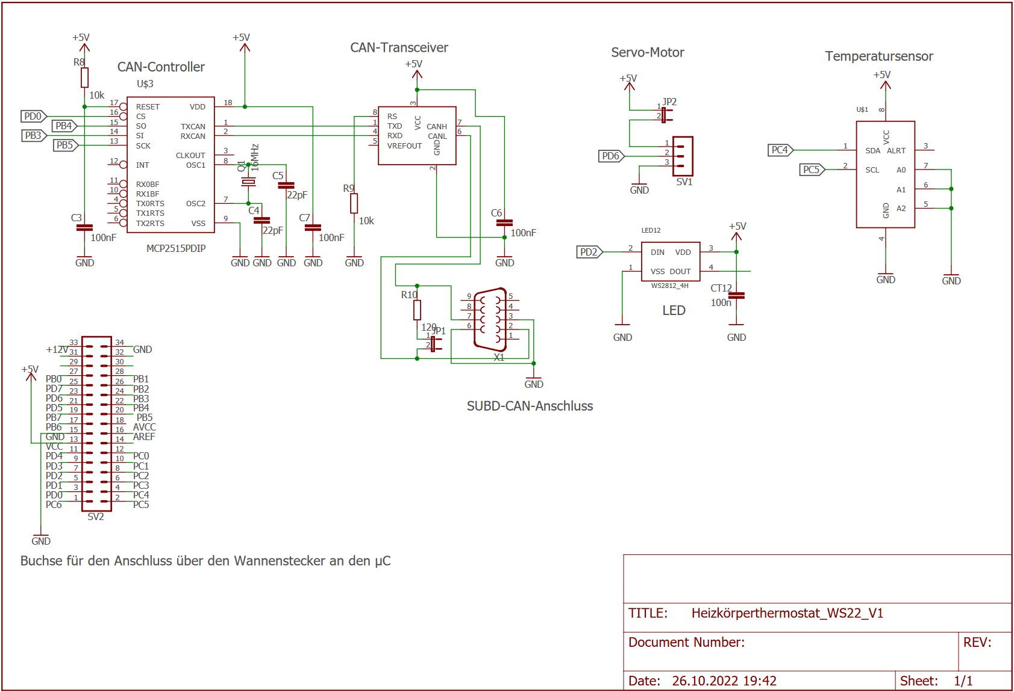
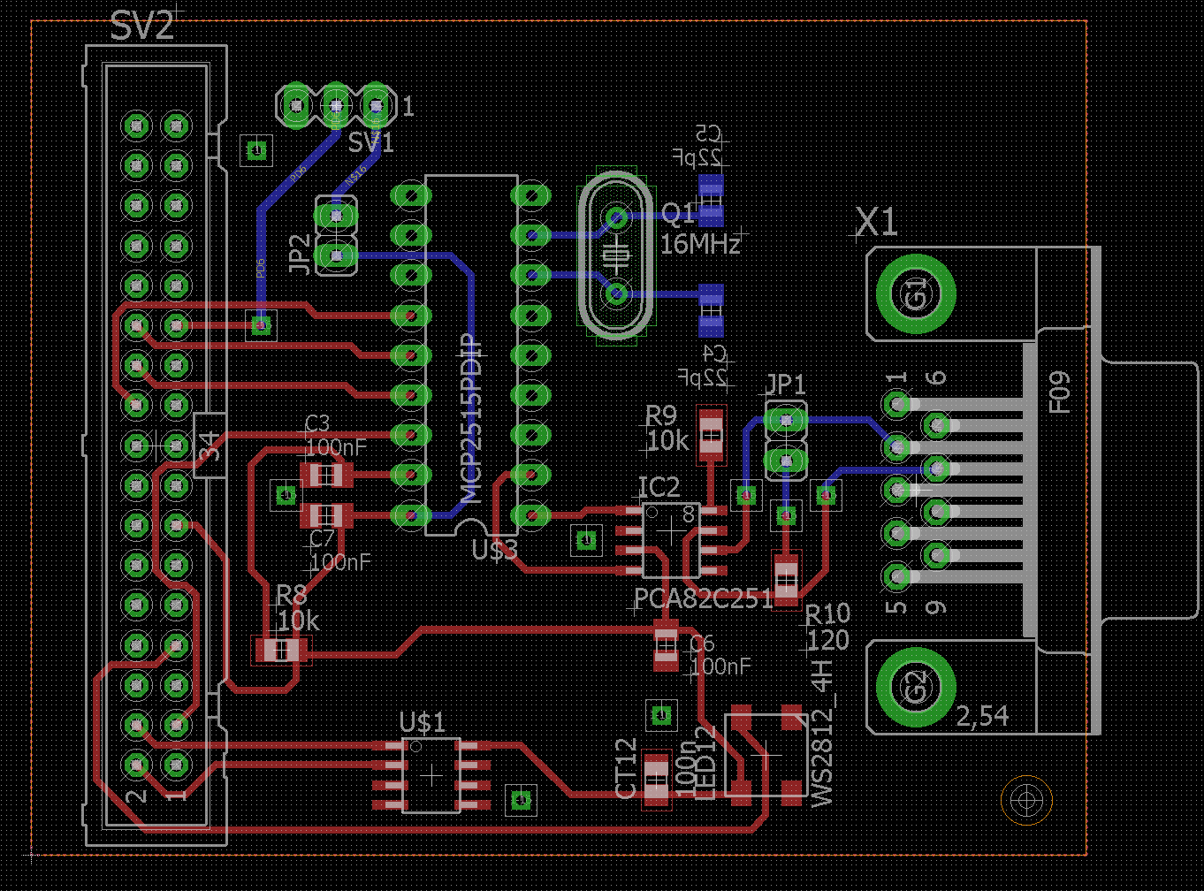
Hardware

Slide 4
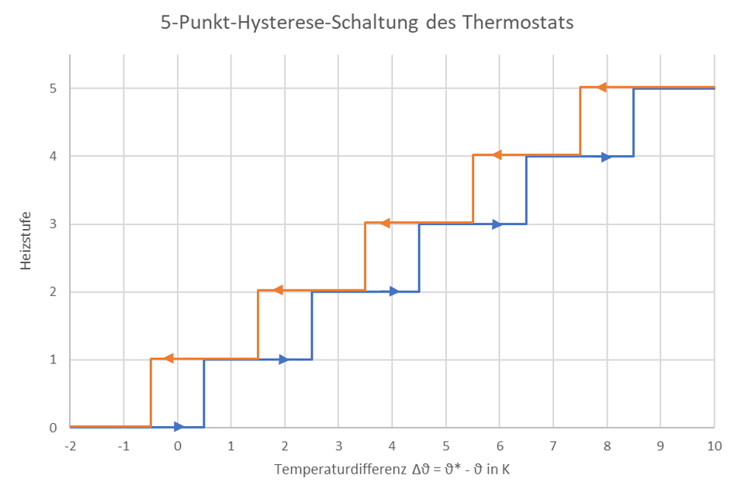
Softwarearchitektur Controller
Blabla

Slide 5
Softwarearchtektur Sensoren/Aktoren
Blabla

Slide 6
CAN-Kommunikation
CAN-In
ID 0x401 | Datentyp | Wertebereich | Einheit | Bedeutung
Data[0] | signed char | [-128, 127] | °C | Soll-Temperatur
CAN-Out
ID 0x400 | Datentyp | Wertebereich | Einheit | Bedeutung
Data[0] | signed char | [-128, 127] | °C | Ist-Temperatur Vorkomma
Data[1] | unsigned char | [0, 9] | 0,1°C | Ist-Temperatur Nachkomma
Data[2] | unsigned char | [0, 5] | - | Aktuelle Heizstufe

Slide 7
Literatur- und Abbildungsverzeichnis
Literatur
Abbildungen

Slide 8


DANKE!
Rückfragen bitte an:
Moritz Höhnel
Fakultät T1 | ASE
mhoehnel@stud.hs-heilbronn.de
Mattis Ritter
Fakultät T1 | ASE
mritter@stud.hs-heilbronn.de

